Slide 1


Tecnología 5G
Una gran oportunidad
Julio 2021
Eduard Martin Lineros
CIO – 5G Programme Director
Mobile World Capital Barcelona Foundation

Slide 2
Sobre: Mobile World Capital Barcelona
Mobile World Capital Barcelona es una iniciativa que impulsa el avance digital de la sociedad y ayuda a mejorar la vida de las personas a nivel mundial.
Con el apoyo del sector público y privado, MWCapital se centra en cuatro áreas: la aceleración de la innovación a través del emprendimiento digital, la transformación de las industrias a través de la tecnología digital, el aumento del talento digital entre las nuevas generaciones y profesionales, y la reflexión sobre el impacto de tecnología en nuestra sociedad. Colectivamente, nuestros programas están transformando positivamente la economía, la educación y la sociedad.
MWCapital alberga MWC en Barcelona y fundó 4 Years From Now (4YFN), la plataforma de negocios de inicio, presente en los eventos de MWC en todo el mundo.

Slide 3
Programas e iniciativas
INNOVACION
Conectando la comunidad emprendedora
The Collider
Un programa de transferencia de tecnología para crear startups disruptivas
TECNOLOGÍA
Promoviendo el cambio a través de la tecnología
5G Barcelona
Un programa que transforma Barcelona en un laboratorio abierto para la validación y adopción de tecnologías 5G.
Observatorio Nacional 5G
Una iniciativa que promueve el análisis de proyectos desarrollados en España en 5G.
TALENTO
Promoviendo el talento de las nuevas generaciones y la ciudadanía
Barcelona Digital Talent
Plataforma abierta para promover las habilidades digitales y posicionar a Barcelona como un centro de talento.
SOCIEDAD
Reflexionando sobre el impacto de la tecnología en la sociedad.
Digital Future Society
Un programa global para construir un futuro inclusivo, equitativo y sostenible en la era digital.
Mobile Week
Actividades dirigidas a los ciudadanos para discutir el impacto de la transformación digital en las ciudades.

Slide 4


5G Programme
Presentación

Slide 5




El programa 5G: anticipando la nueva conectividad
El programa 5G tiene como objetivo transformar Barcelona, Cataluña y España en centros 5G para el sur de Europa, desarrollando nuevas soluciones 5G y explorando el retorno social, económico o de talento de las iniciativas.
El programa 5G incluye 5G Barcelona y el Observatorio Nacional 5G.
En relación con GSMA y el programa de estrategia Visión 2020, las iniciativas MWCapital 5G están alineadas con la estrategia GSMA, especialmente trabajando juntas en la definición, implementación y análisis de casos de uso significativos en el ámbito 5G.

Slide 6
5G
Un cambio profundo

Slide 7

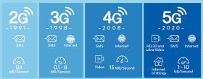

Slide 8







Redes 5G: una red inteligente
5G requerirá de transformaciones importantes en la red, que supondrán la virtualización de la red central, arquitecturas basadas en la nube, y análisis avanzados de datos. Inteligencia artificial aplicada a la gestión de la propia estructura de red
Dispositivos inteligentes
Infraestructura de red
Nube
MMWAVE - LTE
NFV
NBIOT - WIFI
Tecnología de Acceso
Red Central

Slide 9

Plan de Acción Europeo (2016)
Acción 1: plan de despliegue europeo común
2017 - 2020: ensayos preliminares. 2018 en adelante redes precomerciales
Final de 2017: planes Nacionales 5G. 2020: una ciudad de cada estado 5G
Acción 2: identificación de las bandas de frecuencia principales para el 5G
Con frecuencias en los tres rangos principales (baja < 1Ghz; media entre 1 Ghz y 6 Ghz; alta, por encima de los 6Ghz
Estudio del uso de bandas más allá de los 6Ghz
Acción 3: asignación de espectro
Acuerdo antes de final de 2017 sobre las frecuencias a utilitzar
Antes de final de 2017 acuerdo sobre frecuencias más allá de los 6 Ghz
Acción 4: Desarrollo de los planes Nacionales 5G
Acción 5: los estándares
Acción 6: animar a la industria
Acción 7: 5G y ciudadanía
2025 cobertura completa en las mayores zonas urbanas y los llamados “corredores europeos de transporte”
Para el desarrollo de escenarios conjuntos de despliegue de fibra óptica y 5G
Objetivo 2025. Al menos las grandes áreas urbanas y las principales vías de comunicación con cobertura plena
Identificación de mejores prácticas para el despligue de las small cells
La industria y los estados deben de asegurar la viabilidad de los estándares 5G antes de final de 2019
Antes de final de 2019 debe de estar claro como los nuevos servicios disruptivos impactaran tanto en el acceso como en el core tecnológico
Planificando pruebas de concepto sobre servicios y sectores industriales básicos para demostrar los beneficios del 5G
Presentando los roadmaps industriales para el despliegue de las redes precomerciales durante el 2018
Se insta a desarrollar soluciones orientadas a servicios finalistas

Slide 10
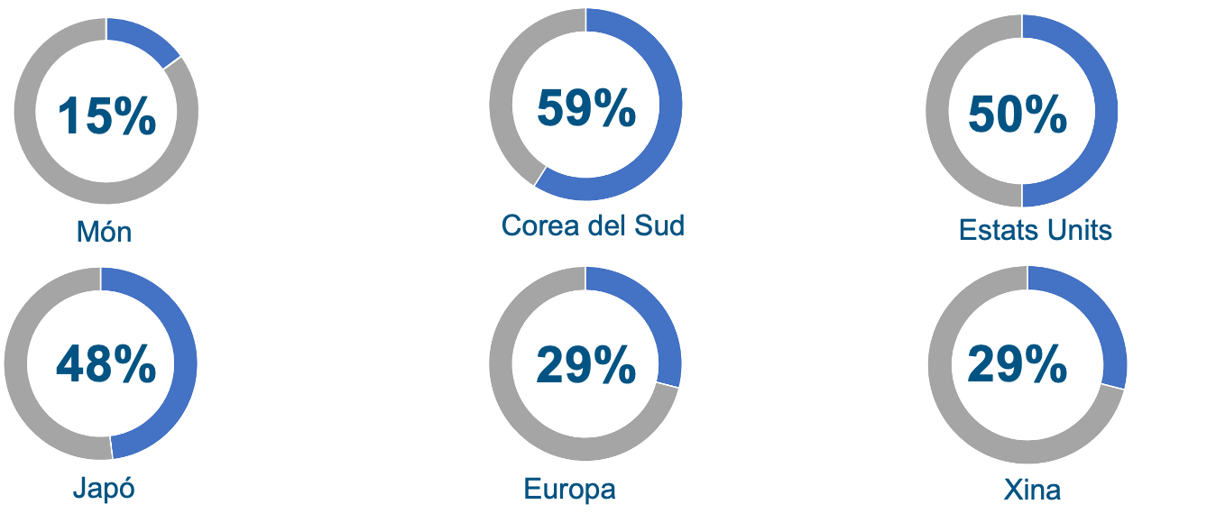
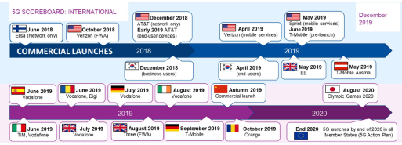
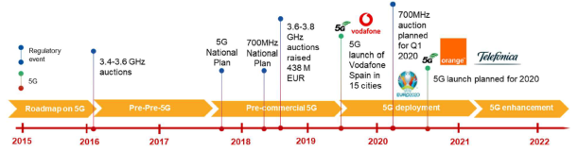
Redes 5G: más complejas y despliegue previsto
2019
Pilotos: casos de uso
Redes pre-comerciales
2020
Fin despliegue 4G
Primeros despliegues industriales y movilidad
2021
Servicios de valor añadido
Despliegue comercial
Laboratorios
Pilotos: servicios
5G a usuario final
2025

Slide 11

La transformación
Nuevos modelos de negocio

Slide 12
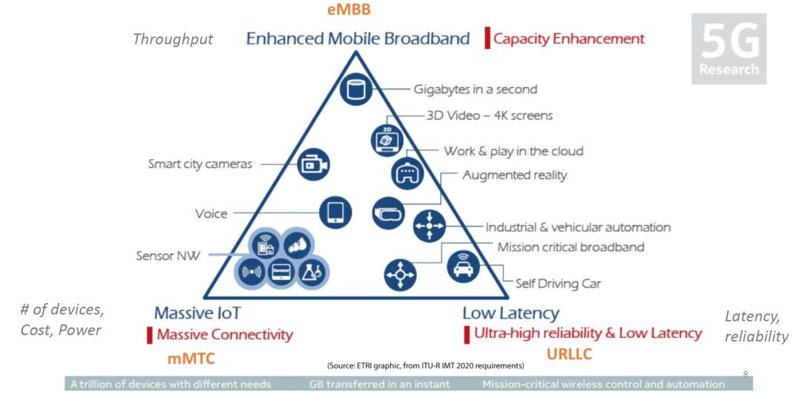
5G: nuevos servicios para nuevas necesidades

Slide 13
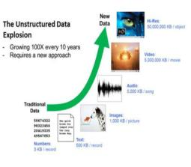



Redes 5G: claves de la oportunidad
4 claves de negocio para el despliegue de 5G
Capacidades exponenciales
Tecnologías disruptivas
Modelos de negocio
Servicios de misión crítica
+ Rápido
+ Confiable
+ Barato
Virtualización
Network Slicing
Edge Computing
B2C
B2B
B2B2X

Slide 14
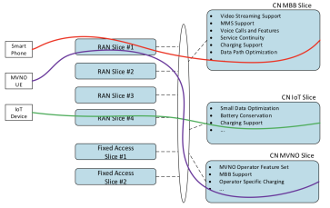

Redes 5G: complejidad para nuevos servicios
Network Slicing
Edge Computing
Conceptualmente ”divide” una red física en múltiples redes virtuales
Las diferentes redes virtuales pueden soportar diferentes accessos de radio (RANs) o diferentes Servicios a través de un mismo acceso de radio
Cada red virtual o slice, incluye un conjunto de funcionalidades de red para un determinado servicio por ejemplo
Cada red virtual o slice se puede personalizar para la optimización del Servicio correspondiente
Es la materialización de la computación distribuida: los grandes centros de computación en el cloud, se complementan con centros de computación en toda la red, distribuyendo la carga y el trabajo
Permite recoger y tratar los datos en proximidad a su origen, ofrecer resultados y colaborar con todos los nodos de red, también con el cloud tradicional
Ofrece memoria, almacén y capacidad de procesamiento próximo al usuario final
Fuente: marquesme.com

Slide 15





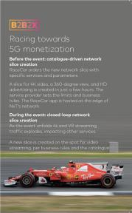
Redes 5G: servicios para diferentes modelos de negocio
B2C
B2B
B2B2X
Servicios centrados en mejorar la oferta y fortalecerla para los clientes finales: por ejemplo, contenido multimedia de alta calidad, o mejor acceso a las redes de datos
Se basará en la calidad (QoS) para ofrecer mejoras sustanciales.
Servicios agregados para potenciar la industria y sectores económicos de primera importancia: IoT, Seguridad, conectividad integrada, automoción,
Nuevas oportunidades en el campo de la realidad extendida para todo tipo de soportes.
La virtualización de la operación, el slicing y el edge computing permitirán nuevas formas de negocio.
Posibilidad de aprovechar las capacidades de la virtualización para la reutilización de la red
Aparición de los operadores neutros
Fuente: www.amdocs.com

Slide 16
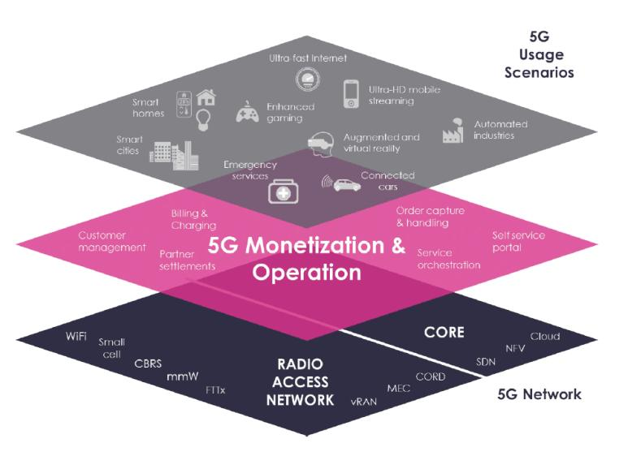
Redes 5G: eficiencia para nuevas oportunidades
Oportunidades en Nuevos escenarios y usos
Oportunidades en los sistemas de gestión y operación
Oportunidades en las nuevas infraestructuras y la virtualización
Fuente: www.amdocs.com

Slide 17
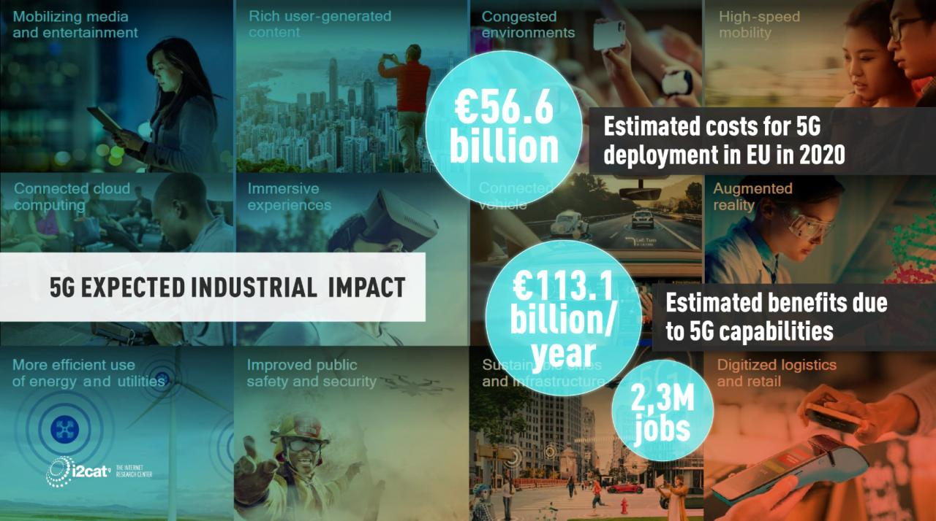

Slide 18
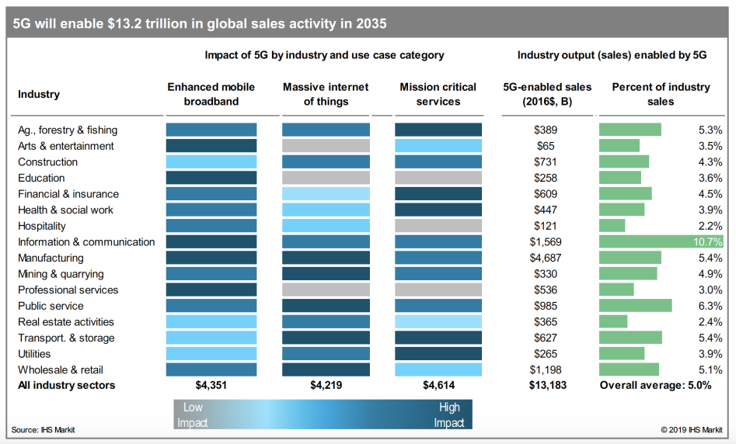

Slide 19
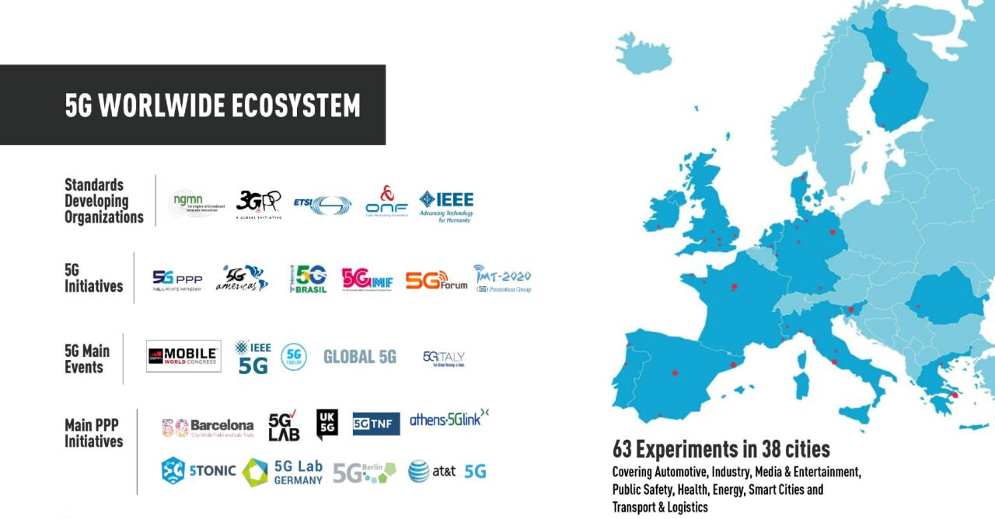

Slide 20



Un presente y un futuro conectado
La sociedad digital se asienta en un mundo globalmente conectado
Nuestras actividades se desarrollan en red (La sociedad red: una visión global de Manuel Castells). Las infraestructuras de telecomunicaciones son las “carreteras” de nuestro presente y son las vías que nos posibilitan esta “sociedad red”
Los servicios digitales que fluyen sobre ellas cambian nuestra vida:
  Vehiculan nuestras relaciones
  Posibilitan nuestra interacción global
  Entrelazan los componentes esenciales de nuestras actividades
  Incrementan las posibilidades de nuestros negocios
  Modifican nuestros hábitos de consumo y nuestras actividades

Slide 21
Un avance incontestable
Las claves para un futuro conectado
Previsiones móviles en 2023
    45% de dispositivos a escala global tendrán algún tipo de conectividad móvil (xG o LPWA). El 55% serán wifi o conectividad fija. España: entre 32% y 68%.
    Las conexiones 5G supondrán el 11% del total. España: el 15,5 %.
Previsiones wi-fi 2023
    Entre 2018 y 2023 se multiplicarán por 4 las conexiones wi-fi, hasta más de 628 millones de puntos de acceso en todo el mundo. España: 15 millones
Rendimiento de las redes móviles para 2023
    La velocidad media de conexión móvil se multiplicará por 5: de 13 Mbps a 44 Mbps. La velocidad media wi-fi se multiplicará por 5, y la de banda ancha fija se doblará hasta los 110 Mbps.
  Tendencias en ciberseguridad
    Los ataques de denegación de servicio crecerán un 63% interannual.

Slide 22
Un futuro que hay que aprovechar
Ciudades y gobiernos tienen la oportunidad de dar un salto cualitativo utilizando las herramientas más avanzadas
Las redes de comunicaciones inteligentes
Es necesario aprovechar la crisis para impulsar la conectividad global más allá de los territorios urbanos, para dotar de herramientas potentes a las zonas más necesitadas. Las redes inteligentes son una gran oportunidad para llevar nuevas oportunidades
Datos y conocimiento
Es necesario un uso responsable, ético y comprometido de los datos para generar información y conocimiento que permitan a los gobiernos tomar medidas preventivas y planificar las necesidades más básicas en función de las necesidades específicas de cada territorio
Sistemas distribuidos
Los sistemas distribuidos materializados en el edge computing y en soluciones como blockchain, deben garantizar la seguridad y la certificación de los procesos que permitan a industrias y gobiernos transacciones fiables y que redunden en beneficios a los ciudadanos.
Seguridad
Son necesarias nuevas medidas que garanticen la seguridad de los entornos digitales en desarrollo creciente. A mayor digitalización mayor necesidad de seguridad y garantía para todo el mundo
Soberanía digital para un crecimiento general
Es necesario para el progreso general garantizar la soberanía digital de la ciudadanía que permitirá reducir las brechas digitales y garantizar el acceso a los recursos digitales en plenitud de derechos.

Slide 23
Un avance incontestable
Las claves para un futuro conectado
  Según el “Cisco Annual Internet Report”, en 2023 en España:
    Las redes 5G soportarán más del 15% de todas las conexiones móviles
    Habrá 17,2 millones de conexiones 5G
    La velocidad media de la red 5G será de 655 Mbps (7,5 veces mayor que la conexión móvil media actual -83,2 Mbps-)
    300.000 millones de apps descargadas, 2.400 en España, destacando las redes sociales, las relativas al ocio, al comercio electrónico y la gestión inteligente.
Usuarios en Internet en 2023
    66% población mundial usuarios Internet (5.300 millones). España: 78% población internauta
    70% población mundial (5.700 millones) con conectividad móvil (2G -> 5G). España: 87% población con conectividad móvil
Dispositivos y conexiones en 2023
    29.300 millones de dispositivos conectados en el mundo. España: 350 millones (7,5 por persona)
    El 47% de los dispositivos tendrán capacidad de procesar video
    Las conexiones M2M superarán el 50% (14.700 millones). España: los módulos M2M supondrán el 62% de la conectividad (217 millones)

Slide 24
Technology
Matters
Let’s make a change together!

